Slide 1

Catálogo de indicadores institucionales según Programa
Acuerdo No.3 , Acta No.09-2026 de Junta Directiva INAMU
(Recomendaciones derivadas de la Contratación
2025LD-000017-0015800001)

Slide 2
Imagen objetivo
“Cultura nacional caracterizada por la igualdad de género y el cumplimiento de los derechos humanos de las mujeres en su diversidad e interseccionalidades y la cultura machista erradicada”.

Slide 3
DIMENSIONES PRIORIZADAS
(impacto sobre brechas)
DIMENSIÓN 1: Gobernanza de la igualdad y no violencia contra las mujeres
DIMENSIÓN 2: Vida libre de violencia contra las mujeres y acceso a la justicia
DIMENSIÓN 3: Autonomía económica y productiva de las mujeres
DIMENSIÓN 4: Participación políticas paritaria y liderazgo de las mujeres
DIMENSIÓN 5: Derechos y bienestar en el ciclo de vida de las mujeres
Impacto medido mediante la contribución a indicadores nacionales de género

Slide 4
Objetivos Estratégicos Sustantivos
OE1 .
Consolidar la rectoría técnica del INAMU mediante la formulación, seguimiento y evaluación de la implementación de las políticas públicas de igualdad sustantiva y no violencia contra las mujeres, asegurando la incorporación transversal de este enfoque en la planificación y el presupuesto institucional del sector público.
INDICADOR ESTRATÉGICO 1 (efecto)
Porcentaje de instituciones públicas que incorporan indicadores, metas y partidas presupuestarias con enfoque de igualdad y no violencia contra las mujeres, validados por el INAMU

Slide 5
Objetivos Estratégicos Sustantivos
OE2.
Fortalecer el sistema de servicios especializados de atención a mujeres en situación de violencia, mediante la articulación interinstitucional y el monitoreo del acceso efectivo a la justicia y la no revictimización de las mujeres atendidas.
INDICADOR ESTRATÉGICO 2 (efecto)
Porcentaje de casos de mujeres víctimas de violencia atendidos que completan la ruta de atención integral interinstitucional, con activación de medidas de protección.

Slide 6
Objetivos Estratégicos Sustantivos
OE3.
Impulsar la incorporación del enfoque de igualdad sustantiva en los programas públicos de empleo, emprendimiento y desarrollo productivo, mediante lineamientos técnicos, asistencia institucional y el seguimiento de su implementación.
INDICADOR ESTRATÉGICO 3 (efecto)
Porcentaje de mujeres que, tras recibir servicios de empoderamiento económico, incrementan sus ingresos o formalizan su actividad económica en el plazo de un año

Slide 7
Objetivos Estratégicos Sustantivos
OE4.
Promover la aplicación y el seguimiento del principio de democracia paritaria y la atención de la violencia política contra las mujeres, mediante la emisión de lineamientos técnicos, la articulación interinstitucional y con organizaciones sociales y políticas, el monitoreo de su implementación y la promoción de liderazgos de calidad entre las mujeres.
INDICADOR ESTRATÉGICO 4 (efecto)
Porcentaje de instituciones, organizaciones sociales y políticas y, gobiernos locales, que cumplen con el principio de paridad efectiva, en cargos de decisión, de acuerdo con el ordenamiento jurídico nacional.

Slide 8
Objetivos Estratégicos Sustantivos
OE5.
Impulsar la incorporación del enfoque de igualdad y derechos humanos de las mujeres en las políticas y servicios públicos de salud, educación, inclusión digital y sistemas de corresponsabilidad social del cuido, mediante lineamientos técnicos, articulación interinstitucional y el monitoreo de su implementación.
INDICADOR ESTRATÉGICO 5 (efecto)
Índice de transversalización del enfoque de igualdad y derechos humanos de las mujeres en los sectores priorizados: Salud, Educación, Inclusión digital y Cuidados.

Slide 9
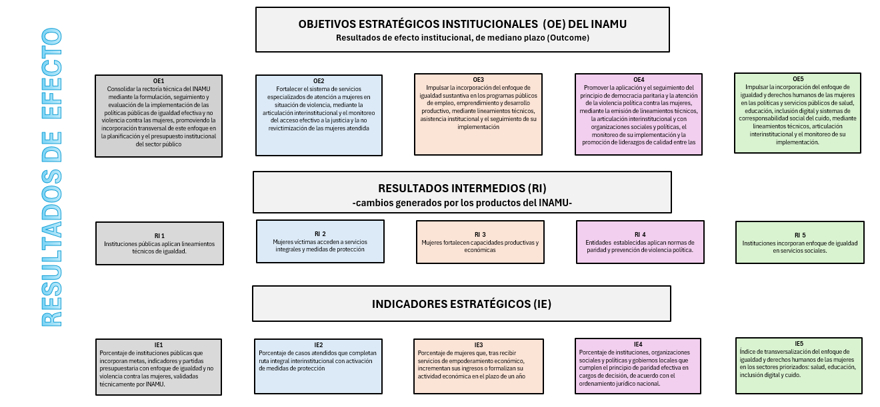

Slide 10
Objetivos Estratégicos de Gestión
6. Brindar oportunamente el soporte político-administrativo necesario para el impulso de los objetivos institucionales.
7. Redefinir los procesos técnico administrativos institucionales que garanticen el cumplimiento de los objetivos estratégicos.
8. Desarrollar Tecnologías de información de vanguardia que fomenten la eficiencia y eficacia de los servicios que brinda el INAMU a las mujeres.
9. Desarrollar una política de Gestión de Talento Humano que permita la articulación de procesos internos de cara a un posicionamiento institucional positivo en el nivel nacional.
10. Ejecutar los bienes y servicios institucionales mediante una óptima distribución de los recursos financieros correspondientes en cumplimiento con la normativa vigente.

Slide 11
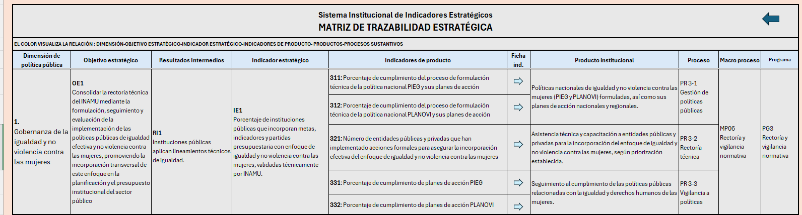

Slide 17
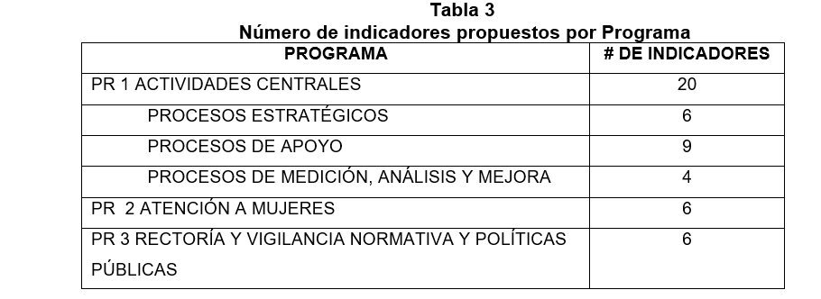
A continuación, se presenta la cantidad actualizada de indicadores de la institución según programa

Slide 18
Espacio para preguntas y comentarios.

